Slide 1


Thứ … ngày … tháng … năm 2022
Đạo đức
CHỦ ĐỀ
3
HAM HỌC HỎI
Bài 4: Ham học hỏi

Slide 2
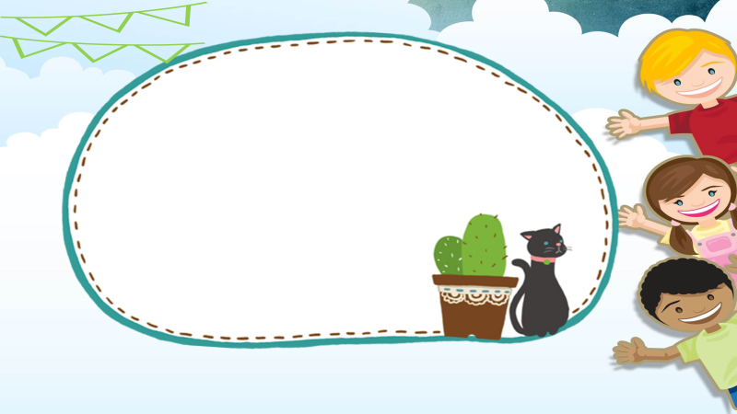

Tiết 1

Slide 3
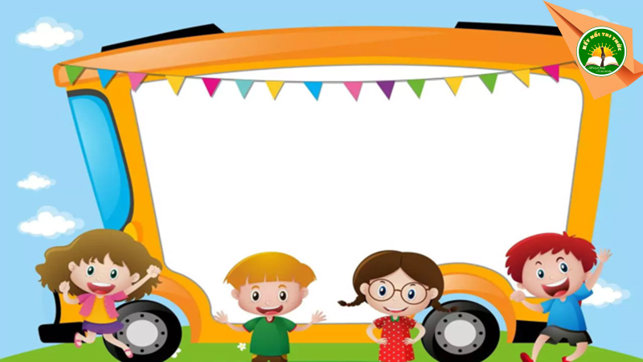
Khởi động

Slide 4

- Nghe bài hát: Vì sao lại thế ( Lưu Hà An)
+ Bài hát nhắn nhủ chúng ta nên học hỏi, tìm hiểu nhiều hơn để khám phá những điều kì diệu, thú vị trong cuộc sống.
+ Bài hát nhắn nhủ chúng ta điều gì?

Slide 5


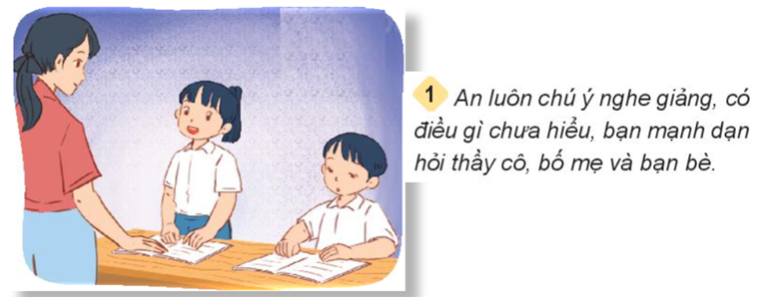
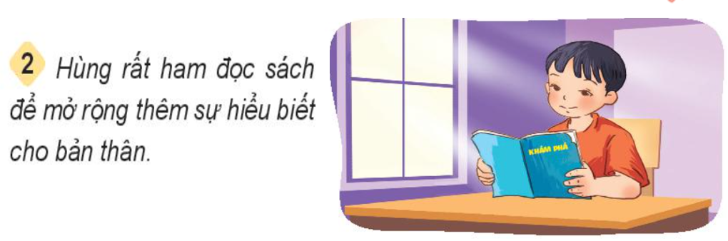
Quan sát tranh và trả lời câu hỏi:

Slide 6

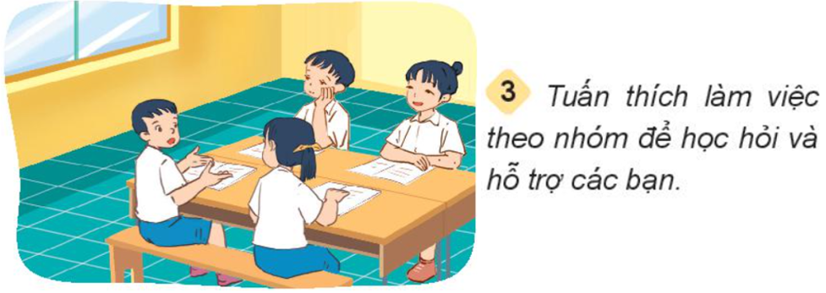
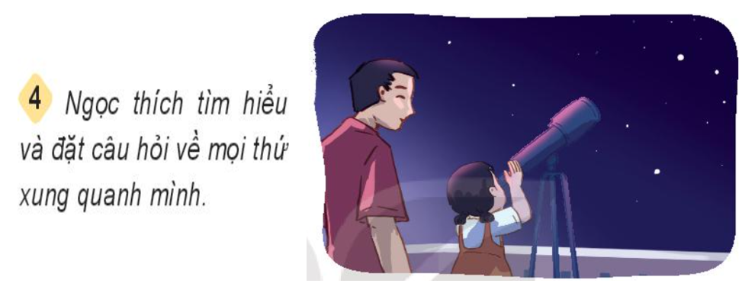
- Hãy nêu những biểu hiện của ham học hỏi qua các bức tranh trên?

Slide 7
- Em còn biết những biểu hiện nào khác của việc ham học hỏi ?

Slide 8

Sẵn sàng hỏi người khác về những điều mình chưa biết.

Slide 9
Chăm chỉ đọc sách để mở rộng vốn hiểu biết của mình.

Slide 10
Tích cực tham gia hoạt động nhóm để học hỏi từ bạn bè và tăng cường khả năng làm việc nhóm.

Slide 11

Ham học hỏi và đặt câu hỏi về mọi thứ xung quanh mình.

Slide 12



Tìm hiểu trên các trang mạng về những kiến thức mà mình chưa biết
Những biểu hiện khác của việc ham học hỏi là:
Giao lưu văn hóa, kiến thức với các bạn trong và ngoài nước.

Slide 13


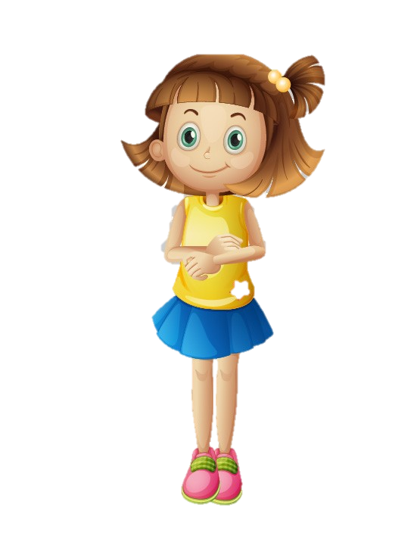
Biểu hiện của ham học hỏi: Không giấu dốt, sẵn sàng học hỏi người khác về những điều mình chưa biết; chăm đọc sách để mở rộng sự hiểu biết; tích cực tham gia hoạt động nhóm để học hỏi từ các bạn; thích tìm hiểu và đặt câu hỏi về mọi thứ xung quanh,…

Slide 14
Khám phá

Slide 15


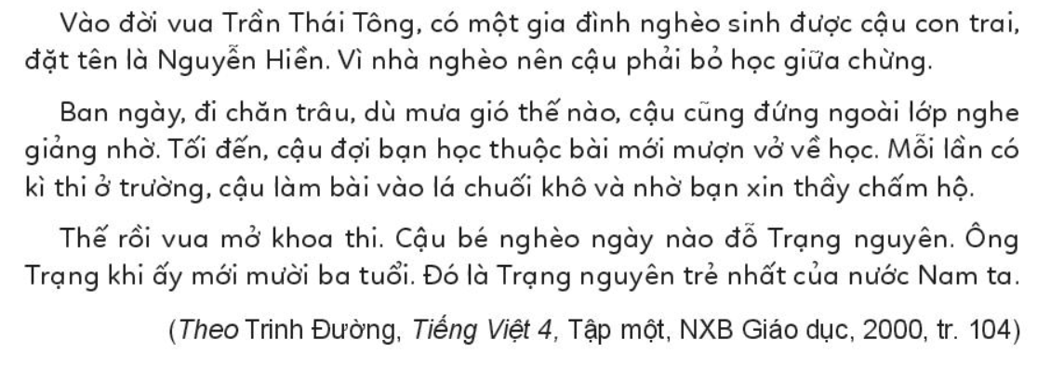
Đọc truyện và trả lời câu hỏi:
Cậu học trò nghèo ham học hỏi

Slide 16

?
- Tinh thần ham học của cậu bé Nguyễn Hiền được thể hiện như thế nào?
- Tinh thần ham học hỏi của cậu bé Nguyễn Hiền được thể hiện qua việc: ban ngày khi đi chăn trâu, dù mưa gió thế nào cậu cũng đứng ngoài nghe giảng nhờ. Tối đến, đợi bạn học xong bài, cậu mượn vở về học, làm bài thi vào lá chuối khô, nhờ thầy chấm hộ.
- Qua câu chuyện trên, em thấy việc ham học hỏi có lợi ích gì?
- Qua câu chuyện trên, em thấy việc ham học hỏi giúp chúng ta mở mang kiến thức và đạt được kết quả cao trong học tập.

Slide 17

Tinh thần ham học hỏi của Nguyễn Hiền được thể hiện qua việc: ban ngày, khi đi chăn trâu, dù mưa gió thế nào cậu cũng đứng ngoài nghe giảng nhờ, tối đến, đợi bạn học xong bài, cậu mượn vở về học, làm bài thi vào lá chuối khô, nhờ thầy chấm hộ. Ham học hỏi sẽ giúp chúng ta thêm hiểu biết và đạt được kết quả tốt trong học tập.

Slide 18

Củng cố- dặn dò

Slide 19

Hẹn gặp lại
các em

Slide 20

Tiết 2

Slide 21
Luyện tập

Slide 22


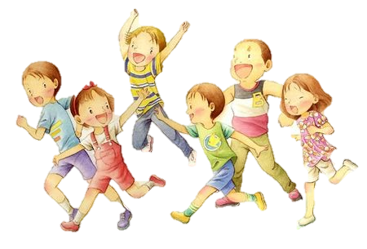
Khởi động

Slide 23


Bày tỏ
ý kiến

Slide 24

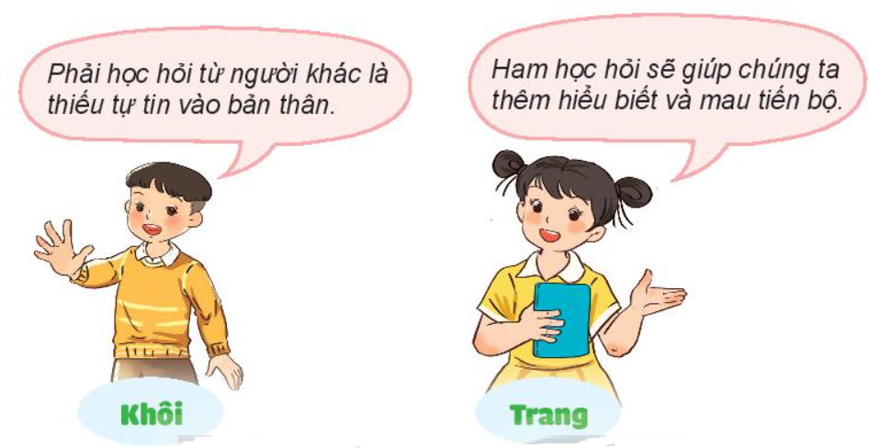

Slide 25
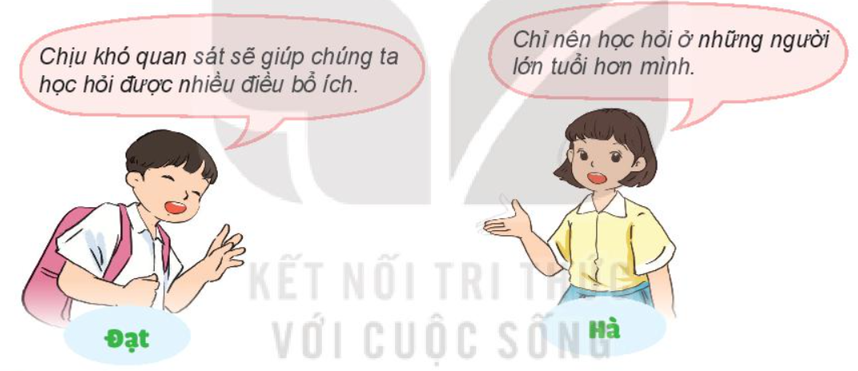
2
1
Em tán thành hoặc không tán thành với ý kiến của bạn nào? Vì sao?

Slide 26

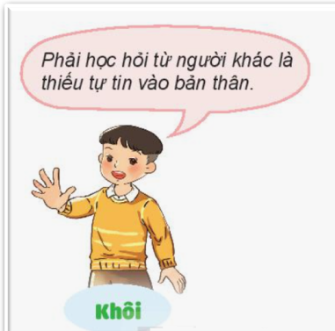
1
Em tán thành hoặc không tán thành với ý kiến của bạn nào? Vì sao?
☒
Không tán thành vì học hỏi từ người khác không phải thiếu tự tin mà là mở rộng sự hiểu biết cho bản thân.

Slide 27
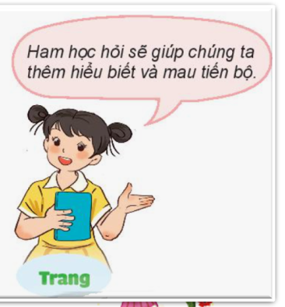
1
Em tán thành hoặc không tán thành với ý kiến của bạn nào? Vì sao?
✓
Tán thành vì ham học hỏi sẽ giúp chúng ta hiểu thêm nhiều kiến thức mới, nhờ đó sẽ tiến bộ hơn trong học tập.

Slide 28

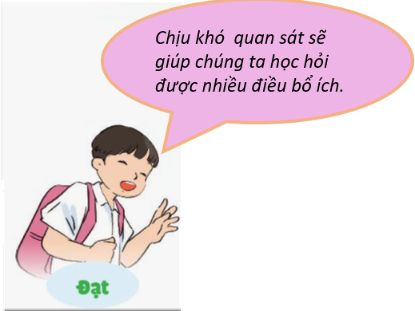
1
Em tán thành hoặc không tán thành với ý kiến của bạn nào? Vì sao?
✓
Tán thành vì: Nếu chịu khó quan sát và tìm hiểu, chúng ta sẽ học hỏi được rất nhiều kiến thức bổ ích về thế giới xung quanh mình.

Slide 29
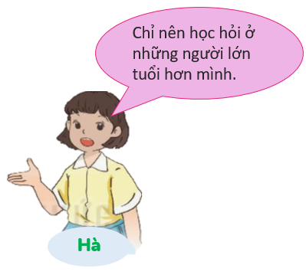
1
Em tán thành hoặc không tán thành với ý kiến của bạn nào? Vì sao?
☒
Không tán thành vì: Chúng ta nên học hỏi từ bất kì ai, miễn là ở họ có những điều đáng để cho chúng ta học hỏi.

Slide 30
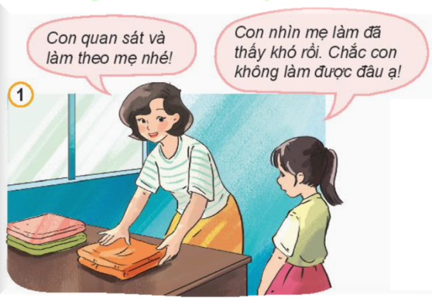

2
Em đồng tình hoặc không đồng tình với thái độ, hành vi của bạn nào trong các tranh dưới đây? Vì sao?
Không đồng tình vì bạn chưa ham học hỏi , ngại khó và không chịu quan sát cách làm từ mẹ để học hỏi và làm theo.

Slide 31
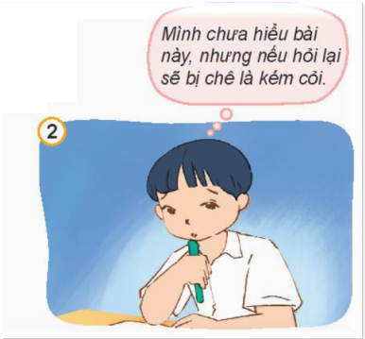
2
Em đồng tình hoặc không đồng tình với thái độ, hành vi của bạn nào trong các tranh dưới đây? Vì sao?
Không đồng tình: Bạn chưa ham học hỏi vì ngại hỏi người khác về những điều mình chưa biết, như vậy sẽ khó có thể tiến bộ được.

Slide 32

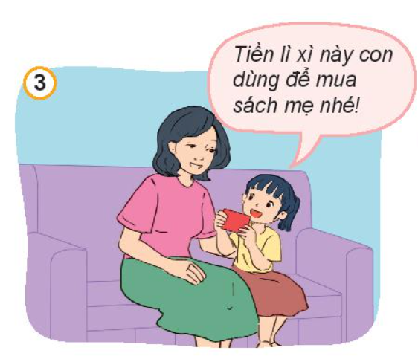
2
Em đồng tình hoặc không đồng tình với thái độ, hành vi của bạn nào trong các tranh dưới đây? Vì sao?
Đồng tình, bạn nhỏ ham học hỏi vì đã dùng tiền lì xì để mua sách đọc và khám phá thế giới xung quanh.

Slide 33
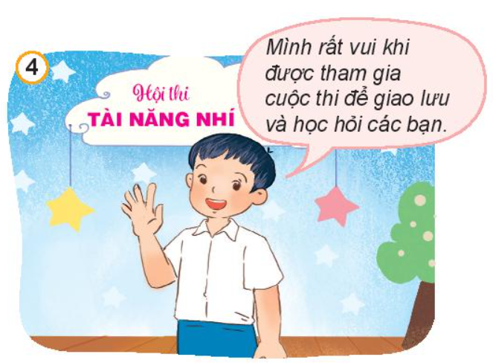
2
Em đồng tình hoặc không đồng tình với thái độ, hành vi của bạn nào trong các tranh dưới đây? Vì sao?
Đồng tình, bạn nhỏ ham học hỏi vì luôn chủ động giao lưu, học hỏi từ các bạn khác.

Slide 34
3
Em sẽ làm gì trong các tình huống sau?
Hoạt động nhóm
Đưa ra lời khuyên cho bạn
Trong giờ học, em có điều thắc mắc muốn hỏi cô giáo nhưng đã hết giờ
1
Em sẽ chọn thời gian khác để hỏi cô giáo, có thể là giờ ra chơi hoặc cuối buổi học.

Slide 35

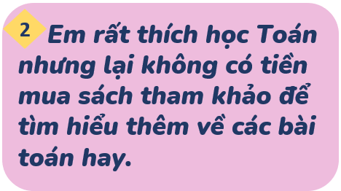
3
Em sẽ làm gì trong các tình huống sau?
Đưa ra lời khuyên cho bạn
Hoạt động nhóm
Em sẽ học hỏi từ các bạn trong lớp có cùng sở thích học toán như mình và em sẽ hỏi mượn các bạn trong lớp sách tham khảo môn toán để học hỏi thêm.

Slide 36
Tiết 3

Slide 37
Vận dụng

Slide 38
Khởi động

Slide 39

1
Chia sẻ với các bạn những điều thú vị mà em đã học được từ một người bạn, một cuốn sách hoặc một chương trình truyền hình.
2
Kể về một tấm gương ham học hỏi mà em biết.

Slide 40
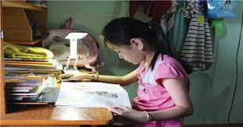
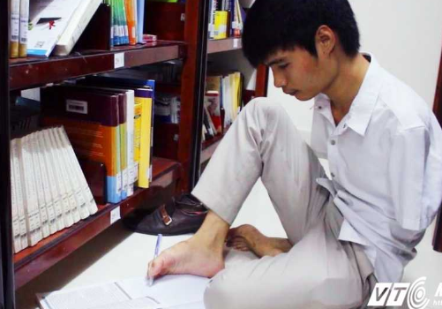
1
Chia sẻ với các bạn những điều thú vị mà em đã học được từ một người bạn, một cuốn sách hoặc một chương trình truyền hình.

Slide 41
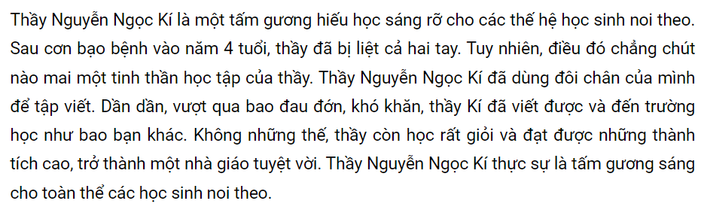
2
Kể về một tấm gương ham học hỏi mà em biết.

Slide 42

Hãy luôn là người ham học hỏi. Ham học hỏi sẽ giúp em thêm hiểu biết, có thêm đam mê và niềm vui về những điều mà em yêu thích.

Slide 43
Muốn biết phải hỏi
Muốn giỏi phải học.
( Tục ngữ)

Slide 44

Củng cố- dặn dò

Slide 45
Hẹn gặp lại
các em

